Slide 1
מערכת שידורים לאומית

Slide 2
קהל היעד לויזואליזציה
מקצוע: מידע ונתונים
המורה: ד"ר הדר רונן
עורכת: רונית נחמיה

Slide 3
מה נלמד היום
למי מיועדת הויזואליזציה
מהם המאפיינים השונים של צרכני המידע
איך מעצבי הויזואליזציה מתחשבים במאפיינים הללו

Slide 4
מי משתמש בויזואליזציה?
ואיך אפשר לתפור עבורו את הויזואליזציה המתאימה לו?

Slide 5
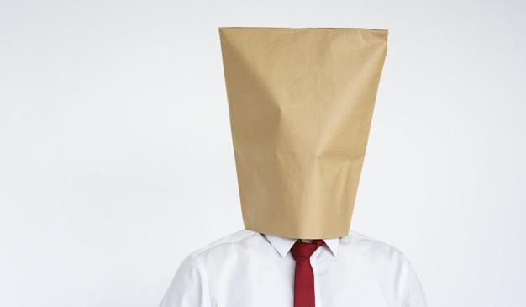
מיהו האדם מאחורי התפקיד?
מהן העדפותיו האישיות
לגבי אופן הצגת המידע?
Notes:
בשיעור שעבר הזכרנו בעלי מקצוע שונים אשר במהלך עבודתם יירצו להיעזר בויזואליזציה על מנת לקבל החלטה מהירה / יעילה / מדויקת
רופאים,
מהנדסים בתחומים שונים
סוחרי מניות בבורסה..

Slide 6
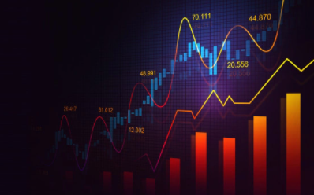
לפעמים התפקיד מכתיב ויזואליזציה מסוימת
תצוגת מגמה של נתונים המאפשרת ניבוי מהיר של התנהגות עתידית של הנתונים, כדי לקבל החלטות עסקיות זריזות, בלחץ זמן

Slide 7
לפעמים התפקיד מכתיב ויזואליזציה מסוימת
או תצוגה שמאפשרת מבט-על כדי לזהות דפוסים חריגים, ללא לחץ זמן

Slide 8
לפעמים התפקיד מכתיב ויזואליזציה מסוימת
או תצוגה שמסייעת לתיעדוף וחלוקת משאבים, החלטות לטווח הרחוק

Slide 9
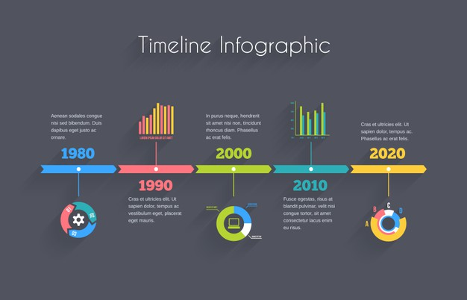
ולפעמים האדם עצמו מכתיב את אופן הנגשת הנתונים
יש המעדיפים לקבל את הנתונים הסופיים
"את השורה התחתונה"

Slide 10
ולפעמים האדם עצמו מכתיב את אופן הנגשת הנתונים
ויש כאלה שרוצים לקבל את הנתונים בצורה אינטראקטיבית, שמאפשרת להם לחקור ו"לשחק" עם הנתונים, לבדוק תרחישים מסוימים בעצמם

Slide 11
איך "תופרים" את הויזואליזציה המתאימה?
מתחילים ב"תישאול"
מתוך התישאול אפשר להגיע לתובנות חשובות שישפיעו על עיצוב הויזואליזציה

Slide 12
איך "תופרים" את הויזואליזציה המתאימה?
למשל:
מהי הסיטואציה בה המשתמש נחשף אל המידע
(לבד, במשרד, עם זמן רב להסיק מסקנות
או
תוך כדי תנועה וקבלת החלטות בתנאים לחוצים)

Slide 13
איך "תופרים" את הויזואליזציה המתאימה?
למשל, מהם הנתונים הכי חשובים לו לקבלת תשובה מהירה
ובאילו נתונים הוא ירצה להתעמק בהם בעצמו

Slide 14
איך "תופרים" את הויזואליזציה המתאימה?
אילו מהנתונים הוא ירצה להציג בפני הממונים עליו, ואיך?

Slide 15
מה המשותף לכל הדוגמאות?
ההבנה שלמשתמשי הויזואליזציה השונים יש צרכים שונים, ציפיות שונות.
חשיבות הדיאלוג בין מעצבי הויזואליזציה למשתמש בה.
חשיבות הבנת התרחיש המסוים בו נעזרים בויזואליזציה

Slide 16
תרגיל
תארו לכם יום עבודה של סוחר מניות בבורסה.
רשמו תרחיש שימוש בויזואליזציה של נתוני המסחר עבורו.
אילו שאלות תשאלו אותו בתישאול, על מנת להנגיש לו את המידע בצורה האפקטיבית ביותר עבורו?

Slide 17
נוהל שימוש ביצירות מוגנות בזכויות יוצרים ואיתור בעלי זכויות
השימוש ביצירות במהלך שידור זה נעשה לפי סעיף 27א לחוק זכות יוצרים, תשס"ח-2007. אם הינך בעל הזכויות באחת היצירות, באפשרותך לבקש מאיתנו לחדול מהשימוש ביצירה, זאת באמצעות פנייה לדוא"ל rights@education.gov.il

